Slide 1
Деятельность кружка «Юные музееведы» в свете современных образовательных тенденций»
АВГУСТОВСКИЙ ПЕДАГОГИЧЕСКИЙ СОВЕТ
РАБОТНИКОВ СИСТЕМЫ ОБРАЗОВАНИЯ ГОРОДА ЛАНГЕПАСА
Шевелева Оксана Юрьевна,
Жакун Татьяна Геннадьевна
ЛГ МАОУ «СОШ №2»
г. Лангепас, 2021

Slide 2
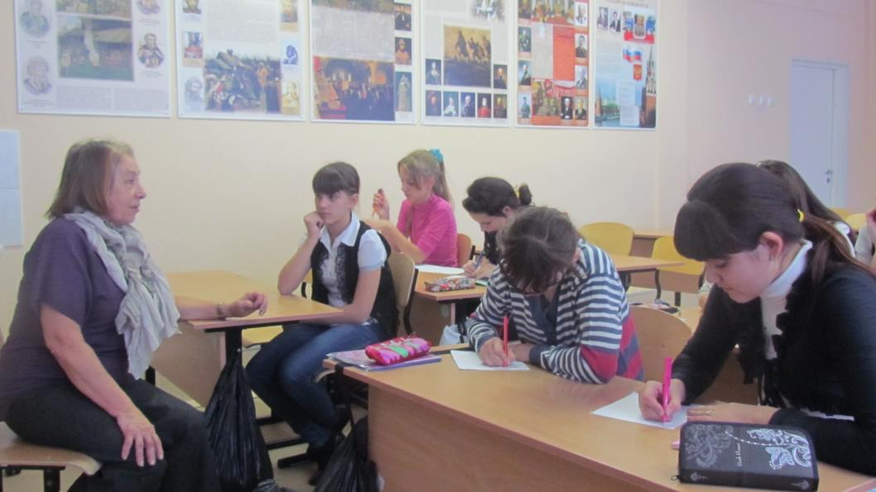
Занятия кружка проходят в учебном кабинете

Slide 3
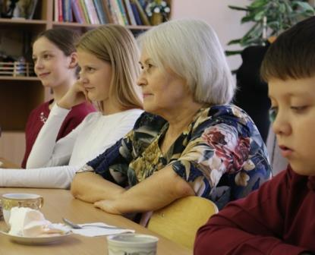
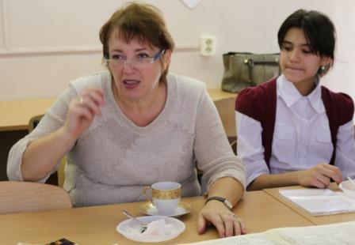
Встреча с учителями-первопроходцами

Slide 4
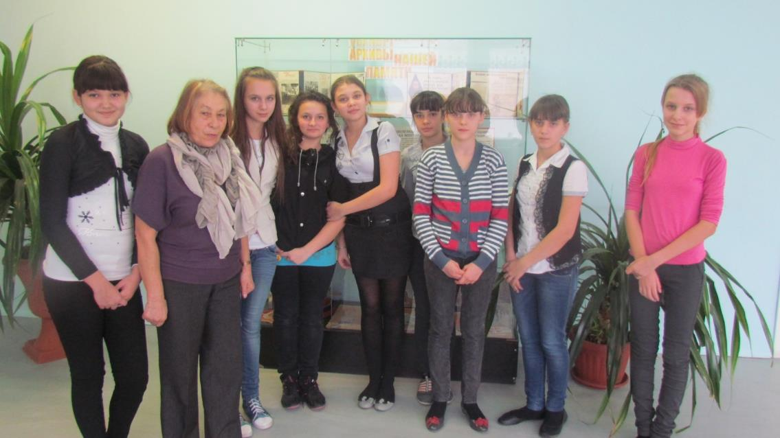
Встреча с учителями первопроходцами

Slide 5
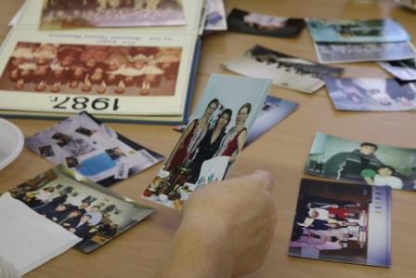
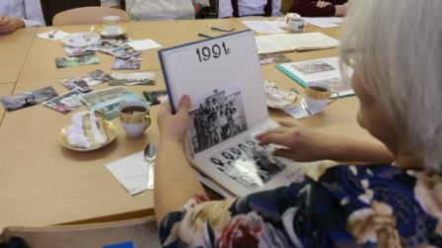
Встреча с учителями-первопроходцами

Slide 6
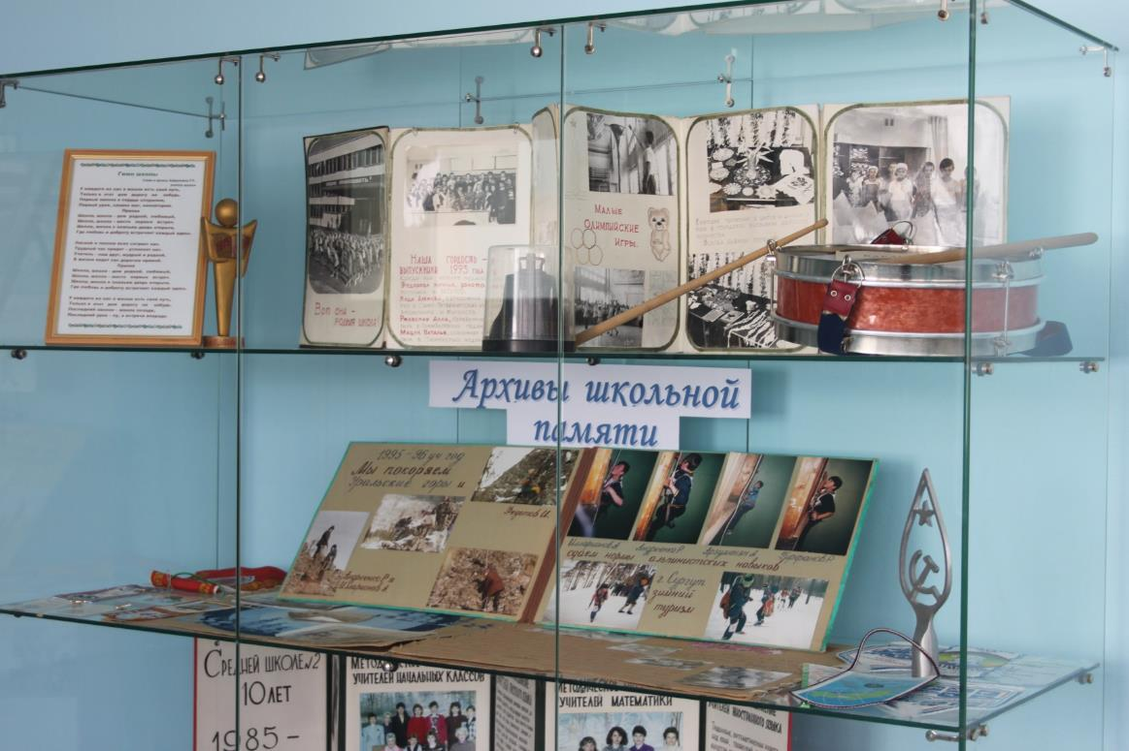
Экспозиционная работа юных музееведов

Slide 7
Пристендовая экскурсия, посвященная памятным датам воинской славы России

Slide 8
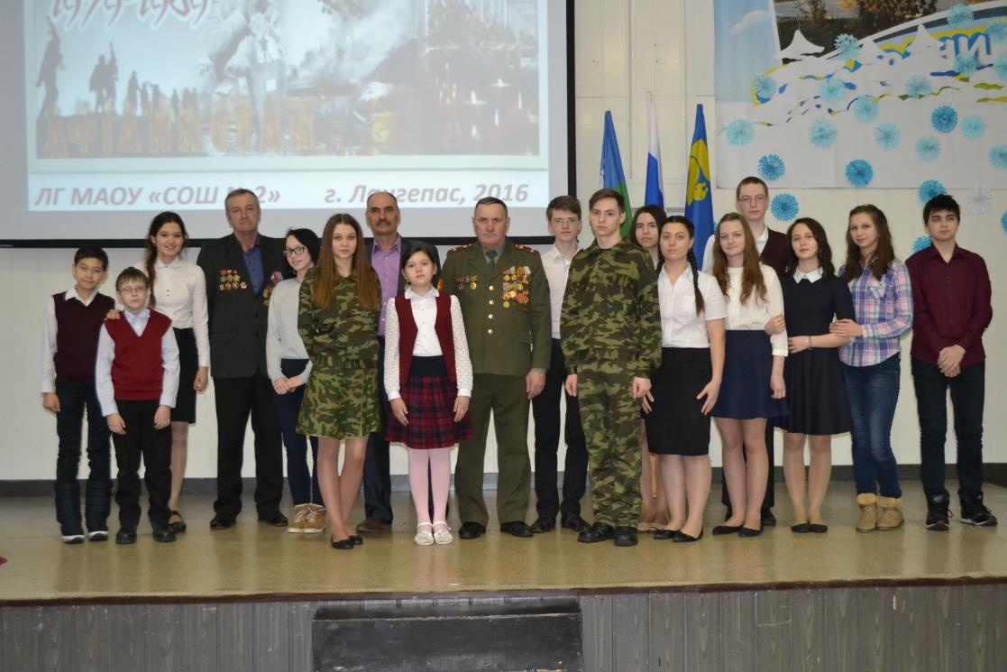
Встреча с афганцами

Slide 9
В 2014 -2015 учебном году в нашей школе стартовал общешкольный проект «Книга памяти», посвящённый героям Великой Отечественной войны 1941-1945 годов. Эта акция стала ежегодной и пополняется новыми страницами. Почетное место в Книге Памяти занимают ветераны второго микрорайона.

Slide 10
В нашей школе сложилась тридцатилетняя традиция дружбы с ветеранами второго микрорайона

Slide 11
Юные музееведы в гостях у ветеранов города

Slide 12
Юные музееведы в гостях у ветерана ВОВ Кириленко

Slide 13
Ветераны в гостях у нашей школы

Slide 14
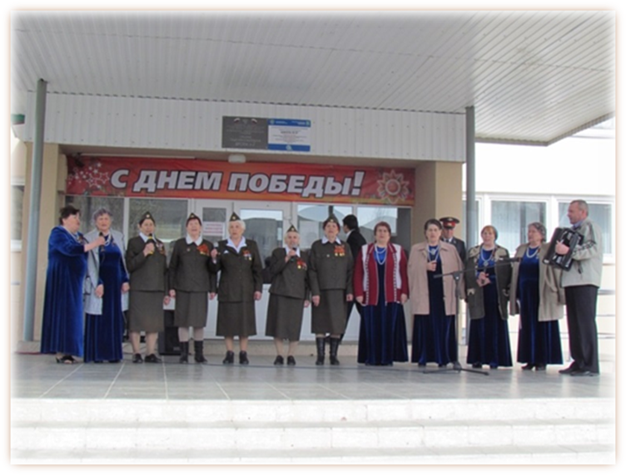
Ветераны в гостях у школы на празднике микрорайона

Slide 15
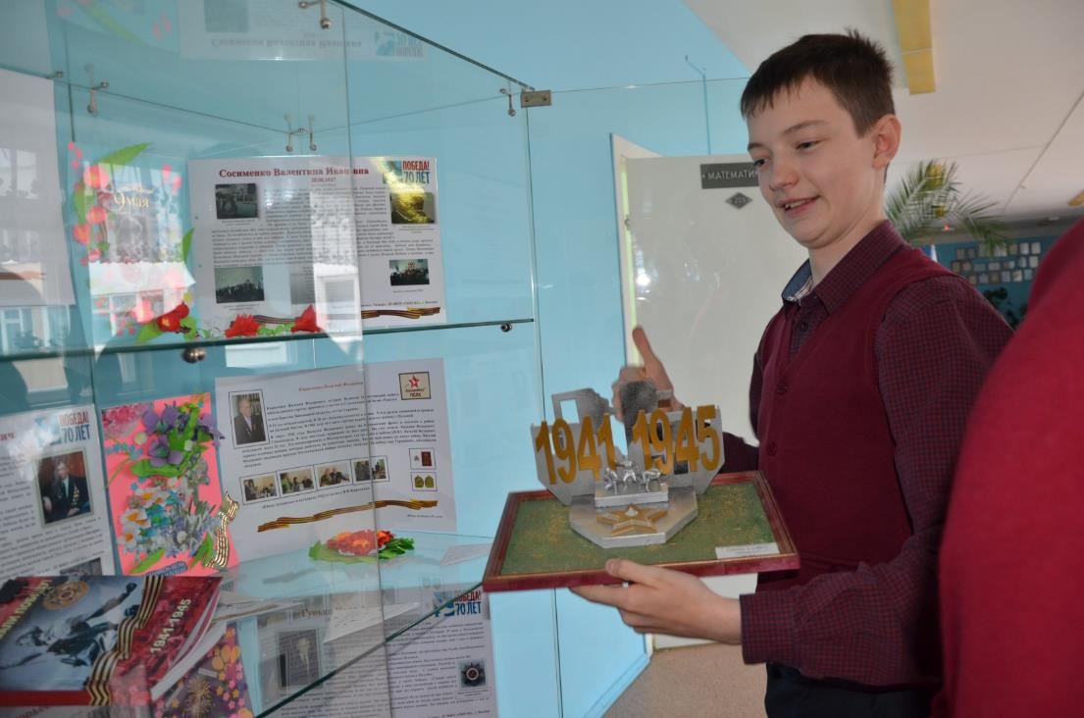
Оформление экспозиции к 9 мая

Slide 16
Экспозиция к 9 мая

Slide 17
Экспозиция к 9 мая

Slide 18
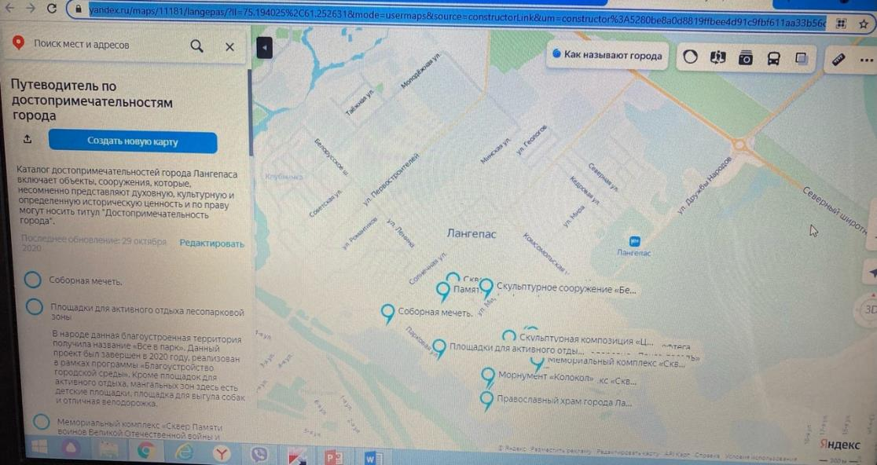
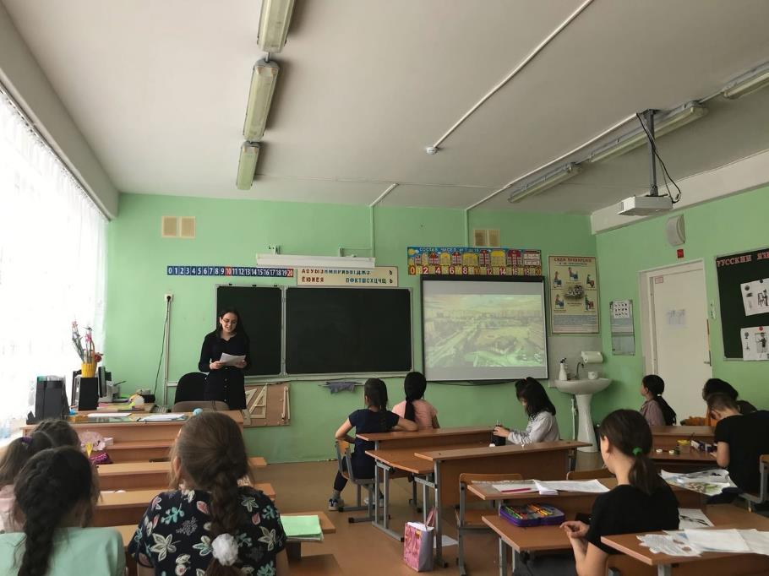
Достопримечательности города Лангепаса. Экскурсионный маршрут к 35-летию города
yandex.ru/maps/11181/langepas/?ll=75.194025%2C61.252631&mode=usermaps&source=constructorLink&um=constructor%3A5280be8a0d8819ffbee4d91c9fbf611aa33b56cc2aef55422ebb0eed2b376f58&z=14

Slide 20
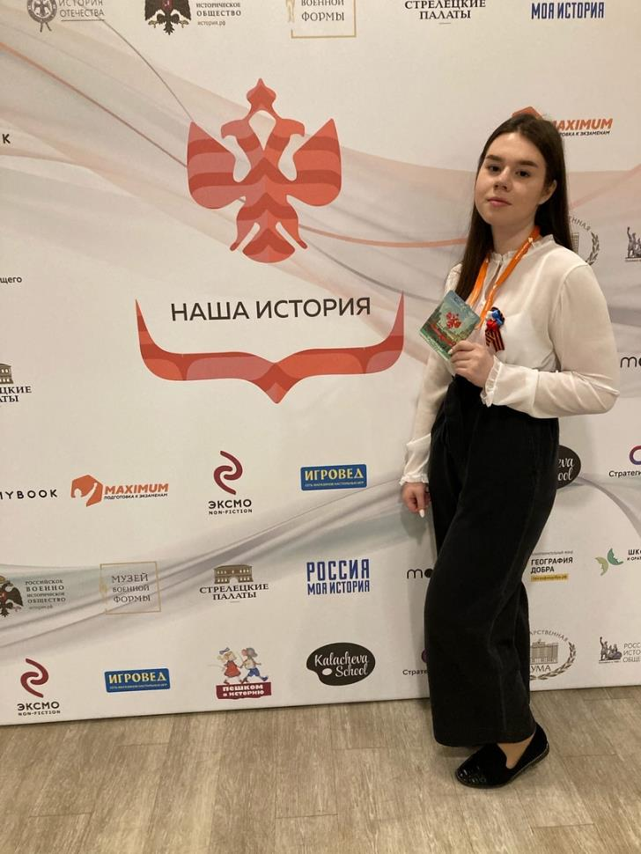

Slide 21
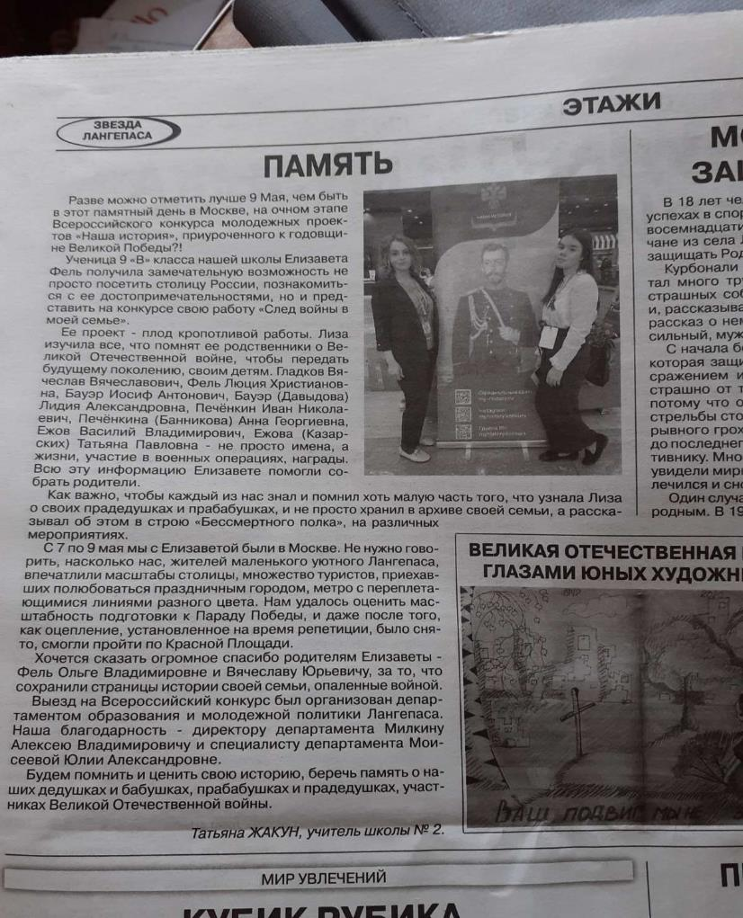

Slide 22
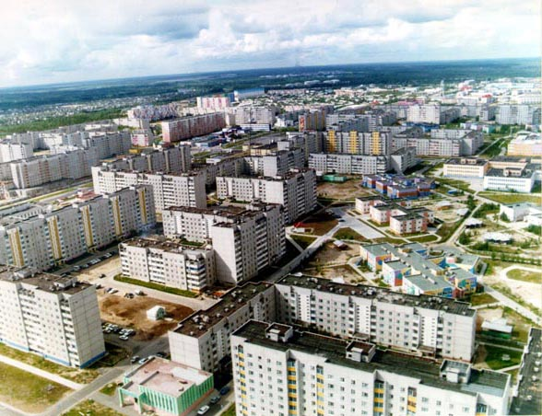
Благодарим за внимание

